Slide 1

MÔN HỌC QUẢN LÝ DỰ ÁN PHẦN MỀM
Đề tài: Xây dựng phần mềm
quản lý nhân sự CTY May
GVHD: ThS. Nguyễn Tấn Hưng
SVTH:
Hà Phúc Quốc Bảo
Ngô Hoàng Cường
Nguyễn Lê Vinh Hiển
Nguyễn Thái Huy

Slide 2

Nội dung đề tài
Tổng quan dự án.
Lập kế hoạch thực hiện dự án
Phân tích rủi ro
Quản lý - Kiểm soát thực hiện dự án
Công cụ hỗ trợ , phục vụ dự án
Kết thúc dự án

Slide 3
Tổng quan dự án
Tên dự án:
Xây dựng phần mềm hệ thống quản lý nhân sự CTY May
Thời gian thực hiện dự án:
Tổng thời gian:40 ngày (Trừ thứ 7 và chủ nhật không làm việc)
Thời gian bắt đầu dự án:12/12/2017
Thời gian kết thúc dự án: 05/02/2018
Mục đích đầu tư dự án:
Xây dựng một phần mềm để “quản lý nhân sự” nhằm nâng cao chất lượng quản lý một cách có hệ thống, nâng cao năng xuất lao động con người, tìm kiếm, lưu trữ và báo cáo thống kê thông tin một cách dễ dàng và chính xác.

Slide 4
Lập kế hoạch thực hiện dự án
 Giai đoạn 1: Khảo sát
 Giai đoạn 2: Phân tích thiết kế hệ thống
 Giai đoạn 3: Thiết kế cơ sở dữ liệu
Giai đoạn 4: Thiết kế giao diện
Giai đoạn 5: Lập trình và tích hợp hệ thống
Giai đoạn 6: Kiểm thử và sửa lỗi
Giai đoạn 7: Kết thúc dự án

Slide 5
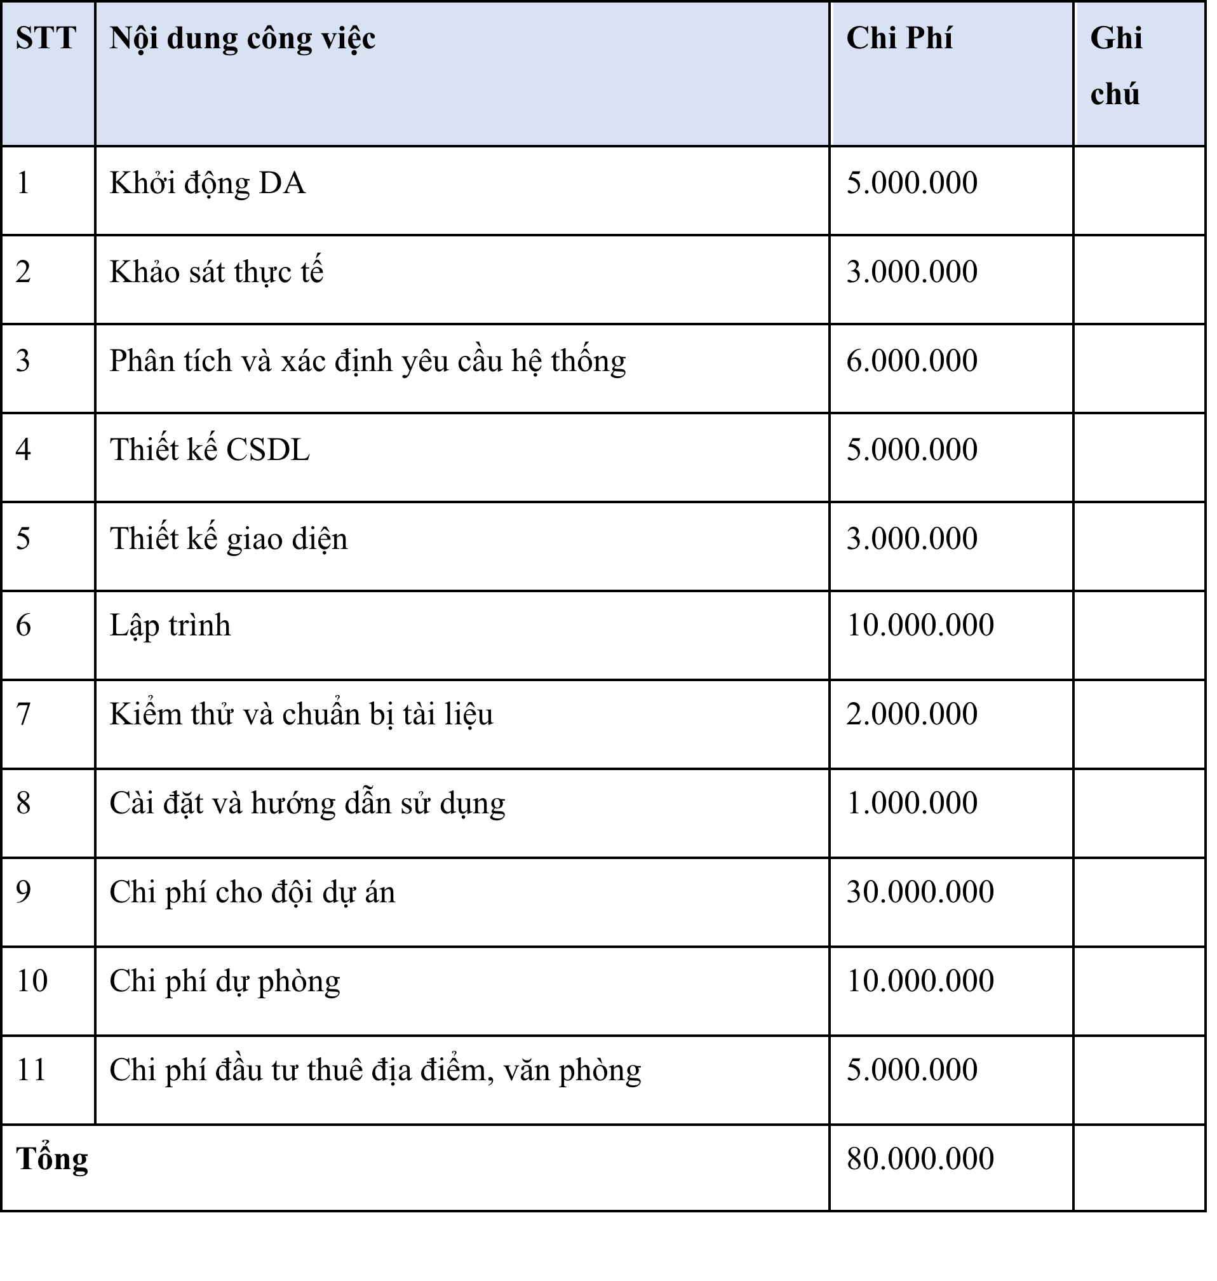
Tài chính
Chi phí tổng quan

Slide 6
Cấu trúc bản công việc
Dự án xây dựng hệ thống phần mềm quản lý nhân sự
Bắt đầu dự án
1.0
Khảo sát yêu cầu
2.0
Phân tích yêu cầu 3.0
Thiết kế
4.0
Xây dựng chương
trình
5.0
Triển khai
6.0
Nhận dự án
1.1
Thu thập yêu cầu phía khách hàng
2.1
Liệt kê
và nhóm
các yêu cầu
3.1
Thiết kế tổng thể hệ thống
4.1
Lập trình
5.1
Bàn giao sản phẩm cho khách hàng
6.1
Lập kế hoạch dự án
1.2
Thiết kế chi tiết dữ liệu
4.2
Test đơn vị
5.2
Tổng kết các yêu cầu
2.2
Phân tích chức năng của hệ thống
3.2
Lập biên bản bàn giao
6.2
Chuẩn bị tài nguyên và nhân lực
1.3
Thiết kế chi tiết chức năng của hệ thống
4.3
Test tích hợp
5.3
Đề xuất giải pháp cho
dự án
2.3
Lập biên bản thanh lý
hợp đồng
6.3
Vẽ biểu đồ usecase
3.3
Đặc tả yêu cầu hệ thống
3.4
Đặc tả
thiết kế
4.4
Test hệ thống
5.4

Slide 7
Danh sách sản phẩm
Phần mềm quản lý
Bảng CSDL
Giao diện
Module chương trình
Biên bản
Bảng phân tích chức năng
Giao diện demo
Module theo yêu cầu
Biên bản ký nhận dự án
Bảng phân tích yêu cầu
Giao diện chính thức
Biên bản bàn giao sản phẩm
Module chức năng chính
Giao diện module
Biên bản test
Module đăng ký
Giao diện chi tiết
Module giới thiệu
Giao diện ban đầu
Module liên hệ

Slide 8



Công cụ hỗ trợ, phục vụ dự án
Các phần mềm công cụ:
Visual Studio 2017
SQL Server 2016
MS Office 2016

Slide 9
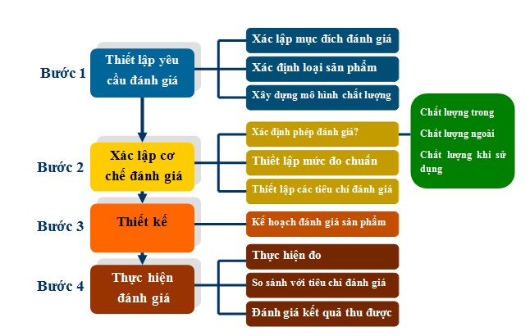
Quản lý chất lượng

Slide 10
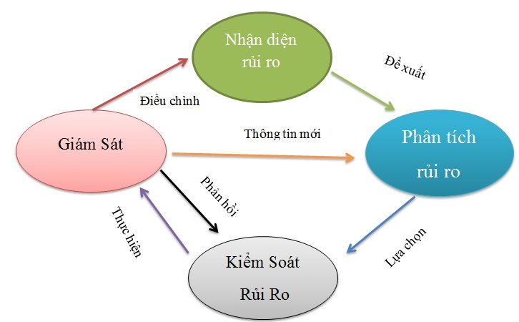
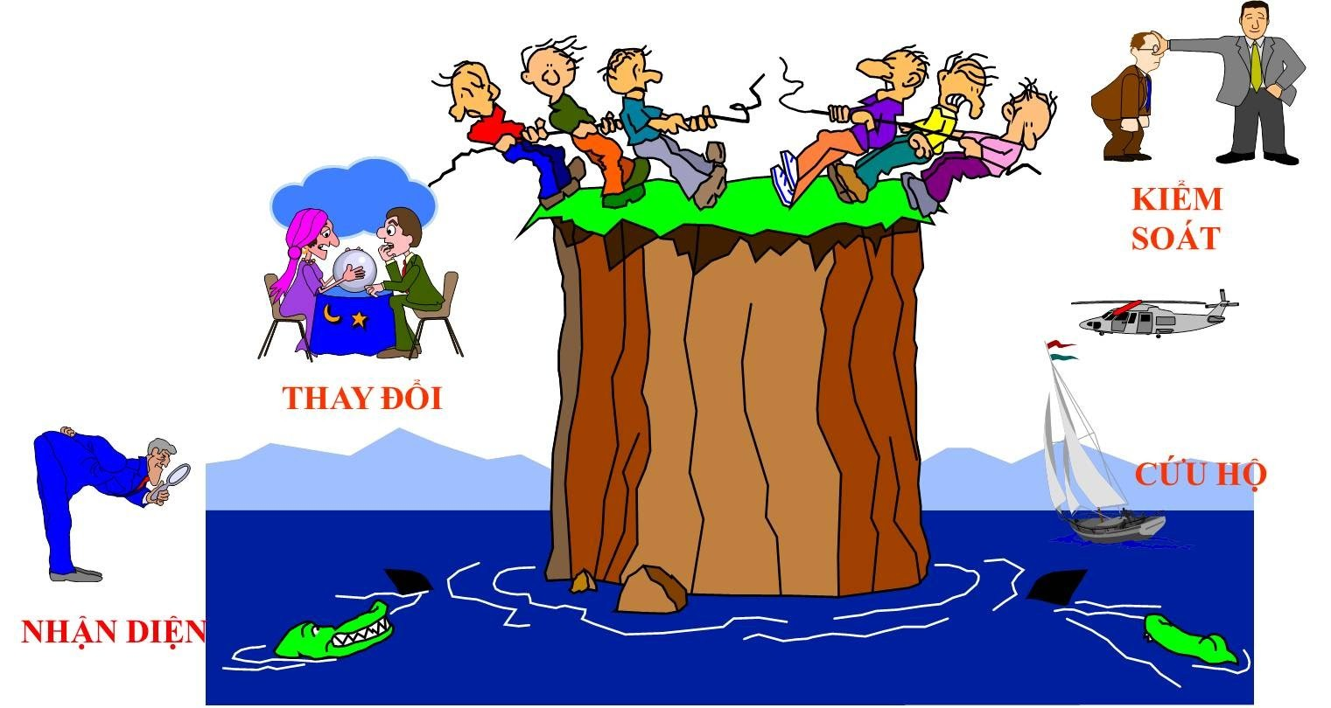
Phân tích rủi ro

Slide 11
Quản lý- Kiểm soát thực hiện dự án
Các thành viên chủ động đề xuất công việc.
Nhóm trưởng tổng hợp và phân công công việc.
Tên người thực hiện cv | Khảo sát | Phân tích chức nắng | Thiết kế cơ sở dữ liệu | Thiết kế giao diện | Lập trình và tích hợp hệ thống | Kiểm thử và sửa lỗi | Kết thúc dự án
Nguyễn Lê Vinh Hiển | A, P | A, P | A, C | A | A, R | A, I | P
Ngô Hoàng Cường | P | P | P | C | P | I | P
Nguyễn Thái Huy | P | P | P | C | P | I | P
Hà Phúc Quốc Bảo | P | P | C | P | P | P | P
Chú thích:
A (Approving): Xét duyệt
P (Performing): Thực hiện
R (Reviewing): Thẩm định
C (Contributing): Tham gia đóng góp
I (Informing): Báo cho biết

Slide 12
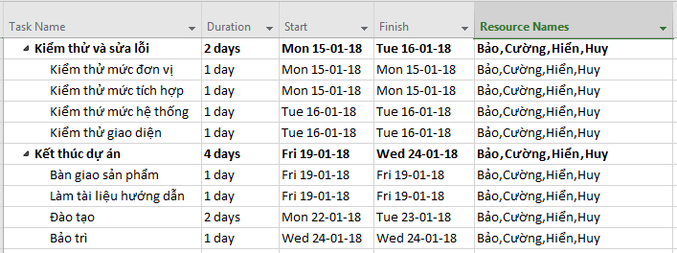
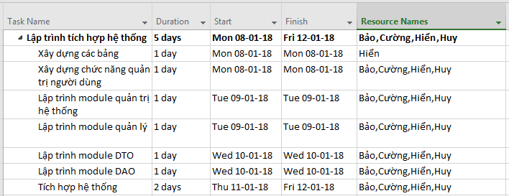
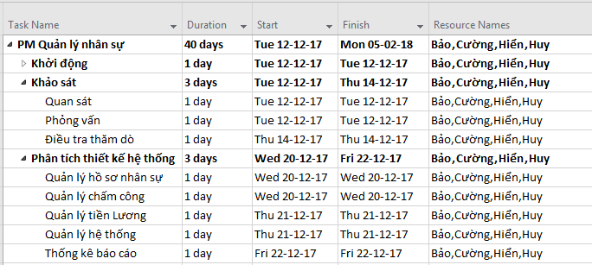
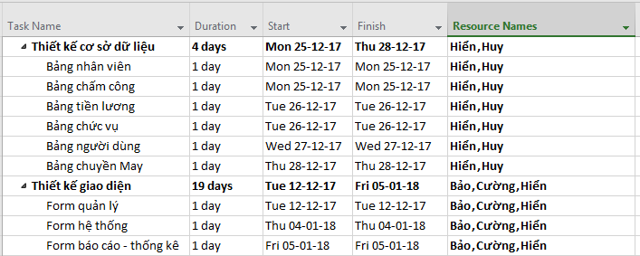
Quản lý- Kiểm soát thực hiện dự án

Slide 13
Kết thúc dự án
DEMO GIAO DIỆN

Slide 14
KẾT LUẬN
Thuận lợi:
Sự giúp đỡ tận tình của thầy Nguyễn Tấn Hưng
Nhóm có kỹ năng làm việc nhóm, tinh thần trách nhiệm cao.
Các công cụ hổ trợ Free.
Tài liệu lý thuyết, hổ trợ dễ tìm kiếm.
Khó khăn:
Hạn chế về thời gian nghiên cứu đề tài.
Chưa có cơ hợi tiếp cận khảo sát thực tế.
Thiếu kinh nghiệm trong việc lập kế hoạch quản lý dự án.

Slide 15
NHẬN XÉT VÀ ĐÓNG GÓP Ý KIẾN
Ưu điểm:
Hoàn thành đề tài Xây dựng phần mềm quản lý nhân sự CTY May.
Đáp ứng hầu hết các yêu cầu đề ra.
Nhóm có tinh thần trách nhiệm cao.
Có kỹ năng làm việc nhóm, cách thức tiến hành điều tra, khảo sát, phân tích vấn đề.
Khuyết điểm:
Chưa bám sát yêu cầu thực tiễn.
Bố cục kế hoạch dự việc chưa rõ(thiếu chi tiết).
Kiểm soát thực hiện dự án chưa chặc chẻ.

